Slide 1

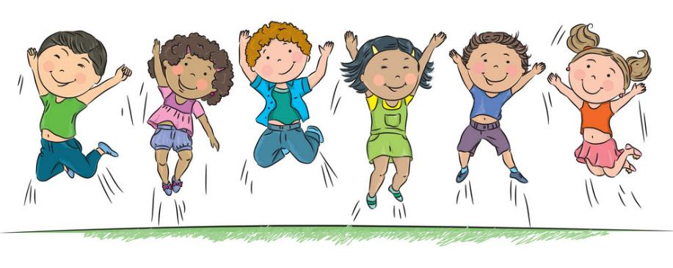
Математика
Множення і ділення в межах 1000. Усне множення і ділення
Сьогодні
Урок
№133
Вправи і задачі на застосування вивчених випадків арифметичних дій

Slide 2

Сьогодні
12.04.2022
Організація класу
В казку вирушимо разом,
Перешкоди всі пройдем,
А хто буде сумувати,
Із собою не візьмем.
Дзвени, дзвіночку, гучніш
І всім, хто любить казку,
Допоможи скоріш!

Slide 3



Сьогодні
Усний рахунок
12.04.2022
54
51
∙
-
:
18
9
17
:
∙
468
27

Slide 4

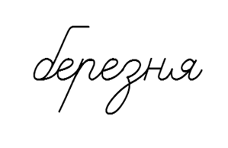


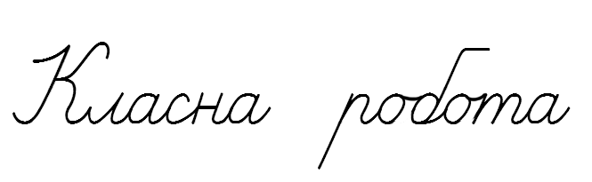



Сьогодні
12.04.2022
Каліграфічна хвилинка
Запишіть каліграфічно «сонячне» число.
468

Slide 5

Сьогодні
12.04.2022
Рухлива вправа

Slide 6

Сьогодні
12.04.2022
Робота із підручником
«Математика»
Г.Лишенко,
с. 80 - 81

Slide 7
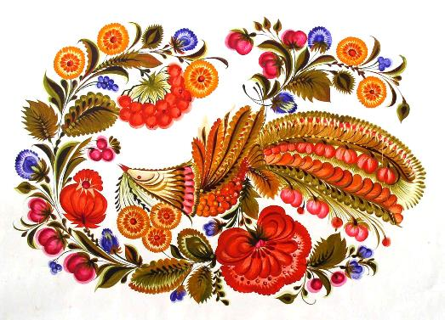
=
˗
+
∙
:
Сьогодні
Розв’яжи задачу
12.04.2022
Одна майстриня петриківського розпису за 3 год розписала 24 тарілки, а інша за цей час – 18. За скільки годин вони разом розпишуть 84 такі тарілки?
Підручник.
Номер
491
Підручник.
Сторінка
80

Slide 8
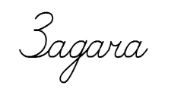



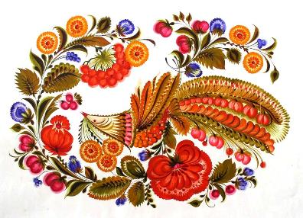









=
˗
+
∙
:
Сьогодні
Розв’яжи задачу
12.04.2022
1)
+
=
(т.) – разом за 3 години;
2)
:
=
(т.) – разом за 1 годину.
3)
:
=
(год)
Відповідь: за 6 год майстрині разом розпишуть 84 такі тарілки.
Підручник.
Номер
491
Яка майстриня за цей час розпише більше тарілок і на скільки?
24:3=8 (т.) – перша за 1 год;
18:3=6 (т.) – друга за 1 год;
Підручник.
Сторінка
80
8∙6=48 (т.) – перша за 6 год;
6∙6=36 (т.) – друга за 6 год;
48-36=12 (т.)

Slide 9
=
˗
+
∙
:
Сьогодні
За текстом і схемою склади та розв’яжи рівняння.
12.04.2022
90
Невідоме число помножили на 3, до результату додали 57 і одержали 90. Знайди невідоме число.
х
3
57
X ∙ 3 + 57 = 90
X ∙ 3 = 90 - 57
X ∙ 3 = 33
Підручник.
Номер
492
X = 33 : 3
X = 11
Підручник.
Сторінка
80
11 ∙ 3 + 57 = 90
90 = 90

Slide 10
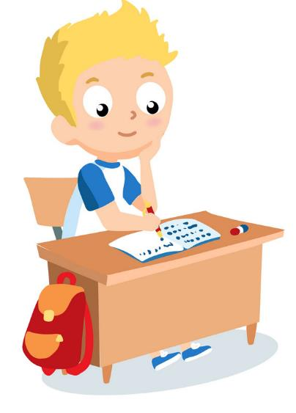
=
˗
+
∙
:
Сьогодні
Прочитай вирази за останньою дією
12.04.2022
204
354 – (240-36) =
150
7
350 : (63:9) =
50
Підручник.
Номер
493
35
350 : 10 ∙ 5=
175
Підручник.
Сторінка
80

Slide 11

=
˗
+
∙
:
Сьогодні
Розв’яжи рівняння з перевіркою за зразком
12.04.2022
X:(32-24)=16
X:8=16
X-6∙9=35
X=16∙8
X-54=35
X=128
X=35+54
128:(32-24)=128:8=16
16=16
X=89
Підручник.
Номер
494
89-6∙9=89-54=35
35=35
Підручник.
Сторінка
80

Slide 12
=
˗
+
∙
:
Сьогодні
Розв’яжи рівняння з перевіркою за зразком
12.04.2022
X:(32-24)=16
X:8=16
Х+(37-9)=67
X=16∙8
Х+28=67
X=128
Х=67-28
128:(32-24)=128:8=16
16=16
X=39
Підручник.
Номер
494
39+(37-9)=39+28=67
67=67
Підручник.
Сторінка
80

Slide 13
=
˗
+
∙
:
Сьогодні
Розв’яжи рівняння з перевіркою за зразком
12.04.2022
X:(32-24)=16
X:8=16
45-29+Х=34
X=16∙8
16+Х=34
X=128
Х=34-16
128:(32-24)=128:8=16
16=16
X=18
Підручник.
Номер
494
45-29+18=16+18=34
34=34
Підручник.
Сторінка
80

Slide 14
=
˗
+
∙
:
Сьогодні
Розв’яжи рівняння з перевіркою за зразком
12.04.2022
X:(32-24)=16
X:8=16
(54:9)∙Х=30
X=16∙8
6∙Х=30
X=128
Х=30:6
128:(32-24)=128:8=16
16=16
X=5
Підручник.
Номер
494
(54:9)∙5=6∙5=30
30=30
Підручник.
Сторінка
80

Slide 15
=
˗
+
∙
:
Сьогодні
Розв’яжи рівняння з перевіркою за зразком
12.04.2022
X:(32-24)=16
X:8=16
(82+14):Х=6
X=16∙8
96:Х=6
X=128
Х=96:6
128:(32-24)=128:8=16
16=16
X=16
Підручник.
Номер
494
(82+14):16=96:16=6
6=6
Підручник.
Сторінка
80

Slide 16

Сьогодні
12.04.2022
Домашнє завдання
На сторінці підручника 81 розв’язати задачу 497 та обчисли вирази 498.
Короткий запис у щоденник
С.81, №497, №498

Slide 17



Сьогодні
12.04.2022
Рефлексія. Вправа «Емоційна ромашка». Дай відповіді цеглинками LEGO
У мене все вийшло
Було важко
Нічого не зрозумів

